Slide 1

Определение параметров иерархической системы критериев по обучающей выборке
Стыскин А.И., Елтаренко Е.А., МИФИ, кафедра Системного Анализа

Slide 2

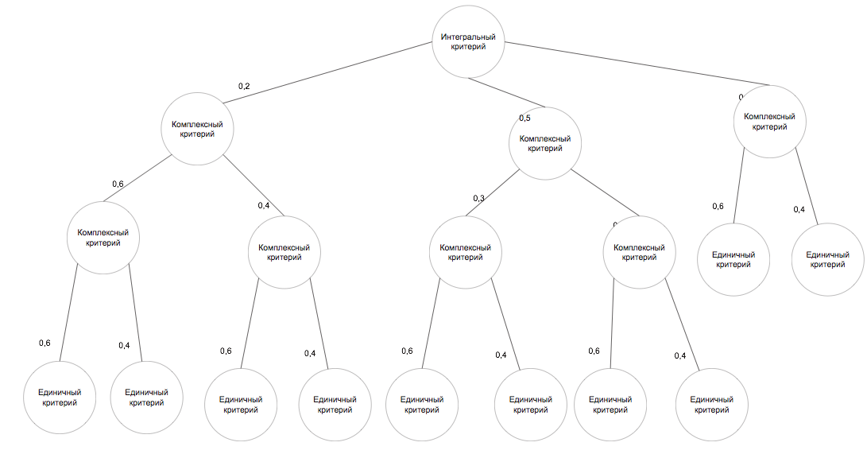
Иерархическая система критериев

Slide 3
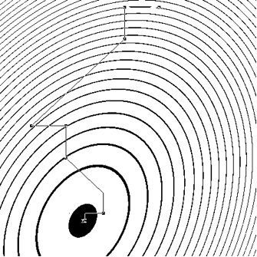
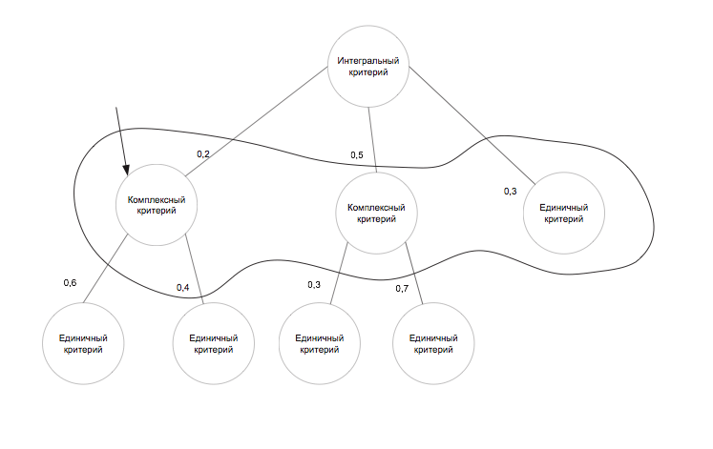
Алгоритм подбора параметров модели

Slide 4
Анализ алгоритма

Slide 5
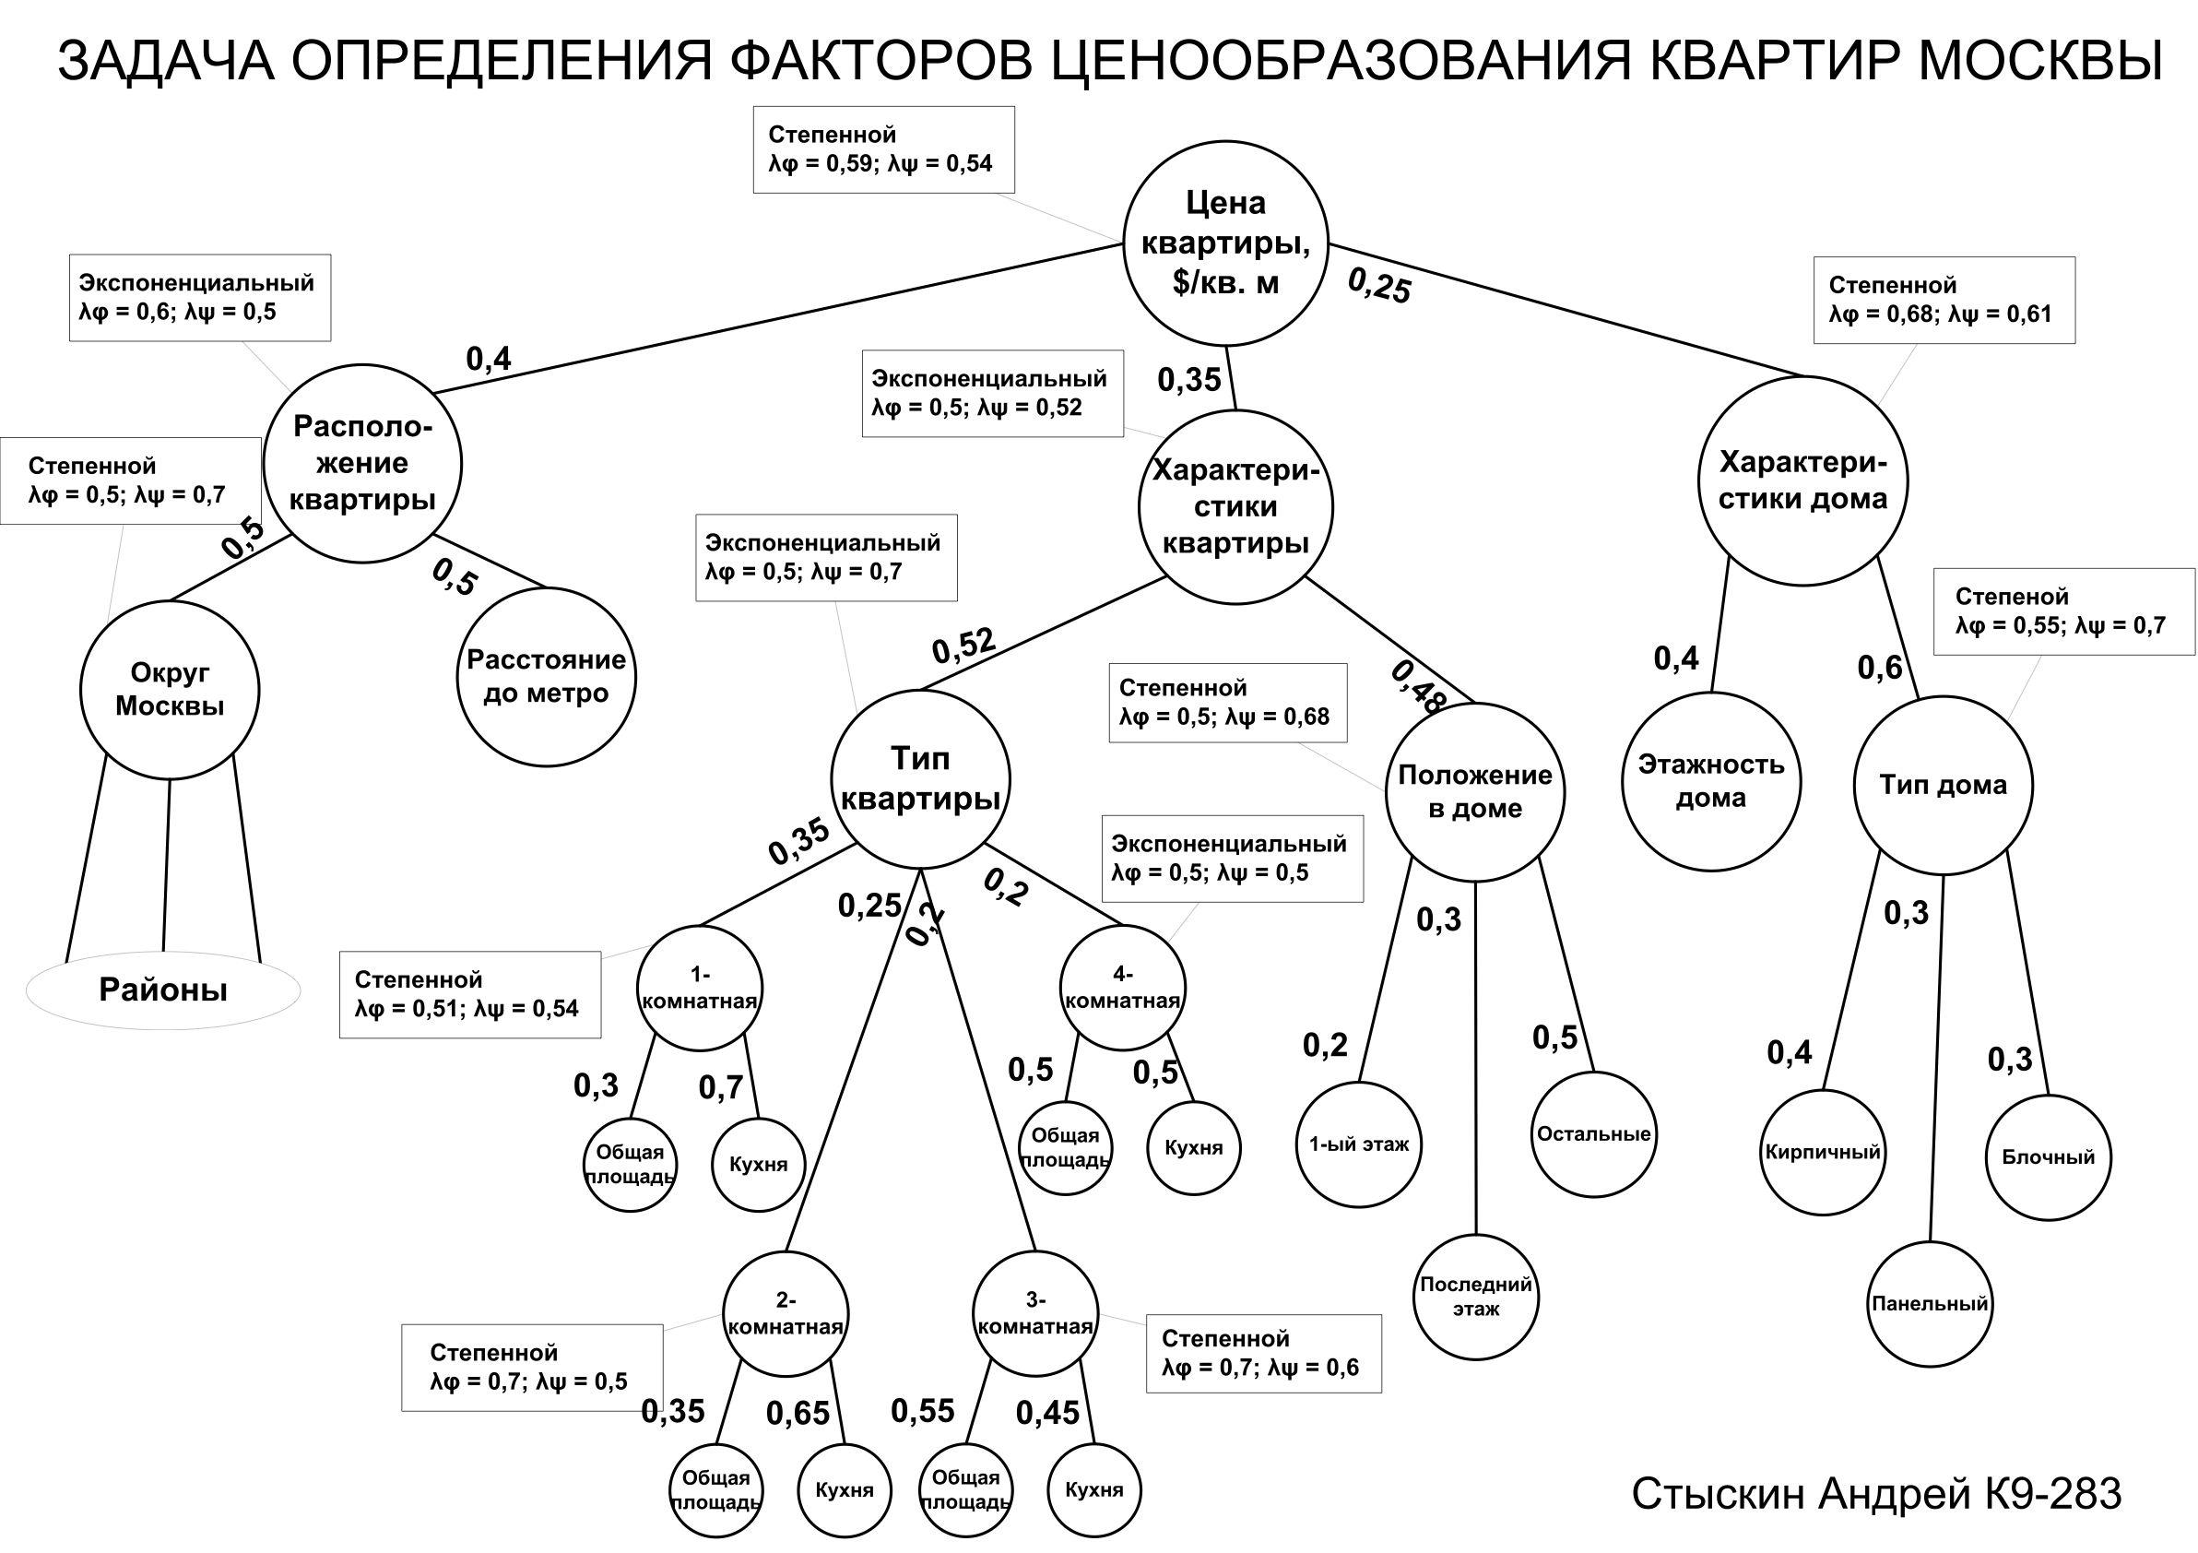

Slide 6
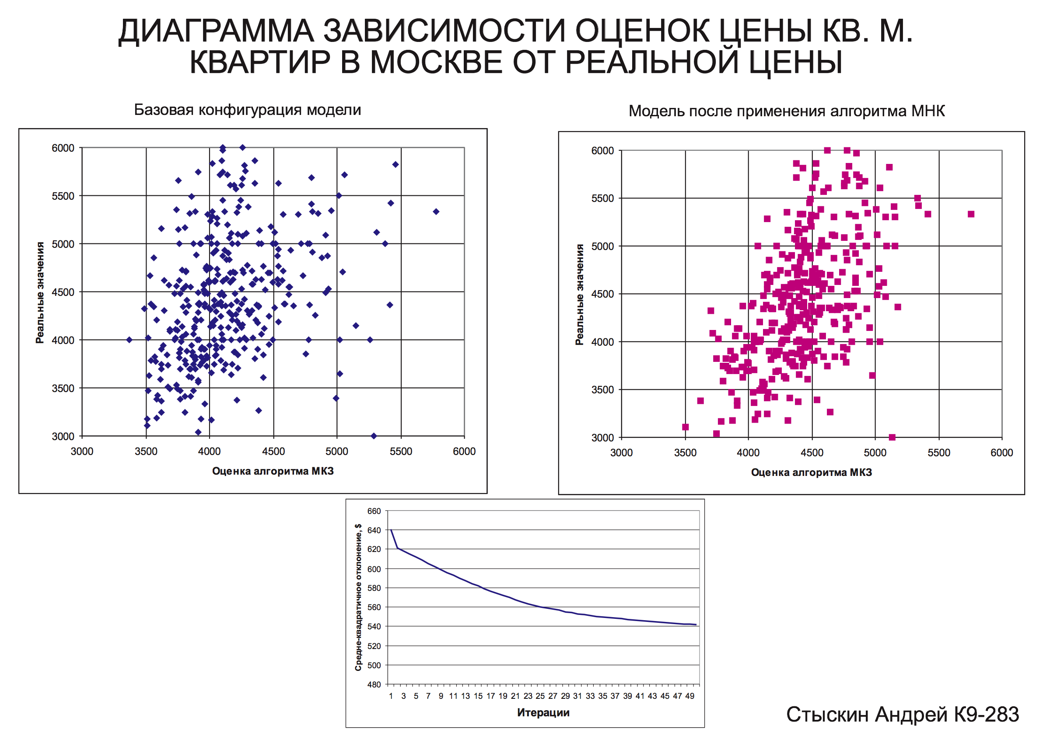

Slide 7
Результаты
Модель позволяет дать качественную интерпретацию своим параметрам, позволяя экспертам итерационно её улучшать
Исследование на полноту модели и её адекватность
Изучения влияния факторов, их весов, характера влияния
Подход позволяет исследовать предметную область при решении многокритериальных задач: изучать факторы, их вес, характер влияния, полноту модели

